Slide 1
¡Bienvenidos y bienvenidas a LA-CoNGA physics!
Primera cohorte 2021
18 de enero del 2021

Slide 2
Agenda de hoy
¿Qué es LA-CoNGA physics?
Calendario de cursos y actividades del 2021
Conocer a los miembros de la comunidad
Profesores y acompañamiento local
Estudiantes
Metodología y herramientas a disposición
¡Puedes preguntar durante la presentación, usando el chat zoom!
Antes de empezar tenemos algunas preguntas para ustedes

Slide 3

¿Desde qué país te conectas?
ⓘ Start presenting to display the poll results on this slide.
Notes:
📣 This is Slido interaction slide, please don't delete it. ✅ Click on 'Present with Slido' and the poll will launch automatically when you get to this slide.

Slide 4
En 1-2 palabras: ¿qué es LA-CoNGA physics para ti?
ⓘ Start presenting to display the poll results on this slide.
Notes:
📣 This is Slido interaction slide, please don't delete it. ✅ Click on 'Present with Slido' and the poll will launch automatically when you get to this slide.

Slide 5
¿Qué esperas lograr al participar en LA-CoNGA physics?
ⓘ Start presenting to display the poll results on this slide.
Notes:
📣 This is Slido interaction slide, please don't delete it. ✅ Click on 'Present with Slido' and the poll will launch automatically when you get to this slide.

Slide 6


¿ Qué es LA-CoNGA physics?
LA-CoNGA physics es un programa de especialización en Física Avanzada. Dos filiales:
Física de Altas Energías
Física de Sistemas Complejos
Este programa se inserta como especialización en las maestrías de Física de las instituciones latinoamericanas que participan en el proyecto (8 universidades)
Cursos disponibles de manera abierta para estudiantes de universidades externas
El programa completo cumple con los protocolos de Bolonia de la Unión Europea

Slide 7
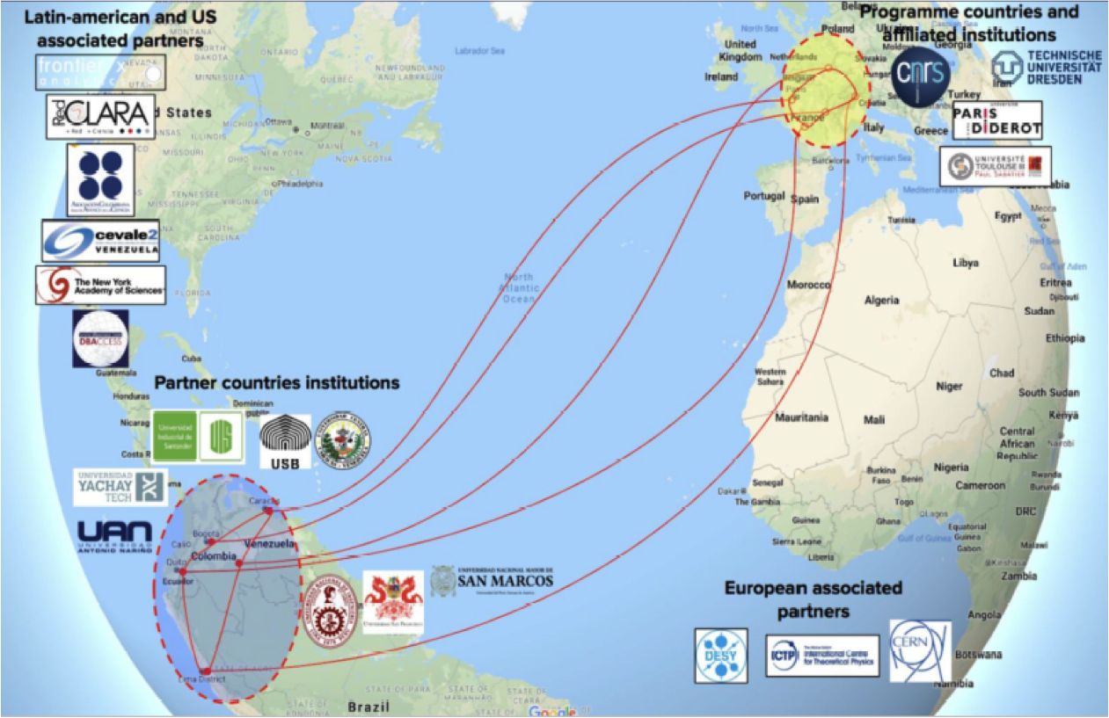
¿Quiénes somos? Nuestros socios
Socios en Latinoamérica
Colombia:
Universidad Industrial de Santander (UIS)
Universidad Antonio Nariño (UAN)
Ecuador:
Universidad Yachay Tech (YT)
Universidad San Francisco de Quito (USFQ)
Perú:
Universidad Nacional de Ingeniería (UNI)
Universidad Nacional Mayor San Marcos (UNMSM)
Venezuela:
Universidad Simón Bolívar (USB)
Universidad Central de Venezuela (UCV)

Slide 8
¿Quiénes somos? Nuestros socios
Socios en Europa
Alemania:
Technische Universität Dresden (TUD)
Francia:
Université Toulouse III Paul Sabatier (UPS)
Université de Paris (UP)

Slide 9
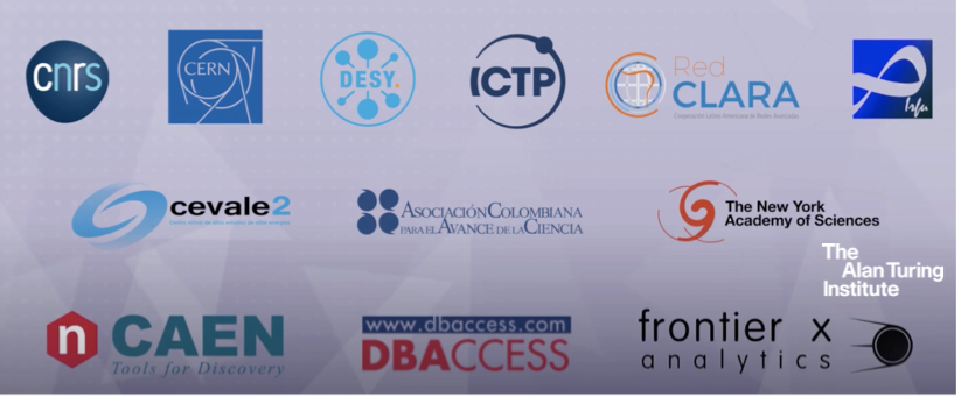
¿Quiénes somos? Nuestros aliados científicos e industriales

Slide 10
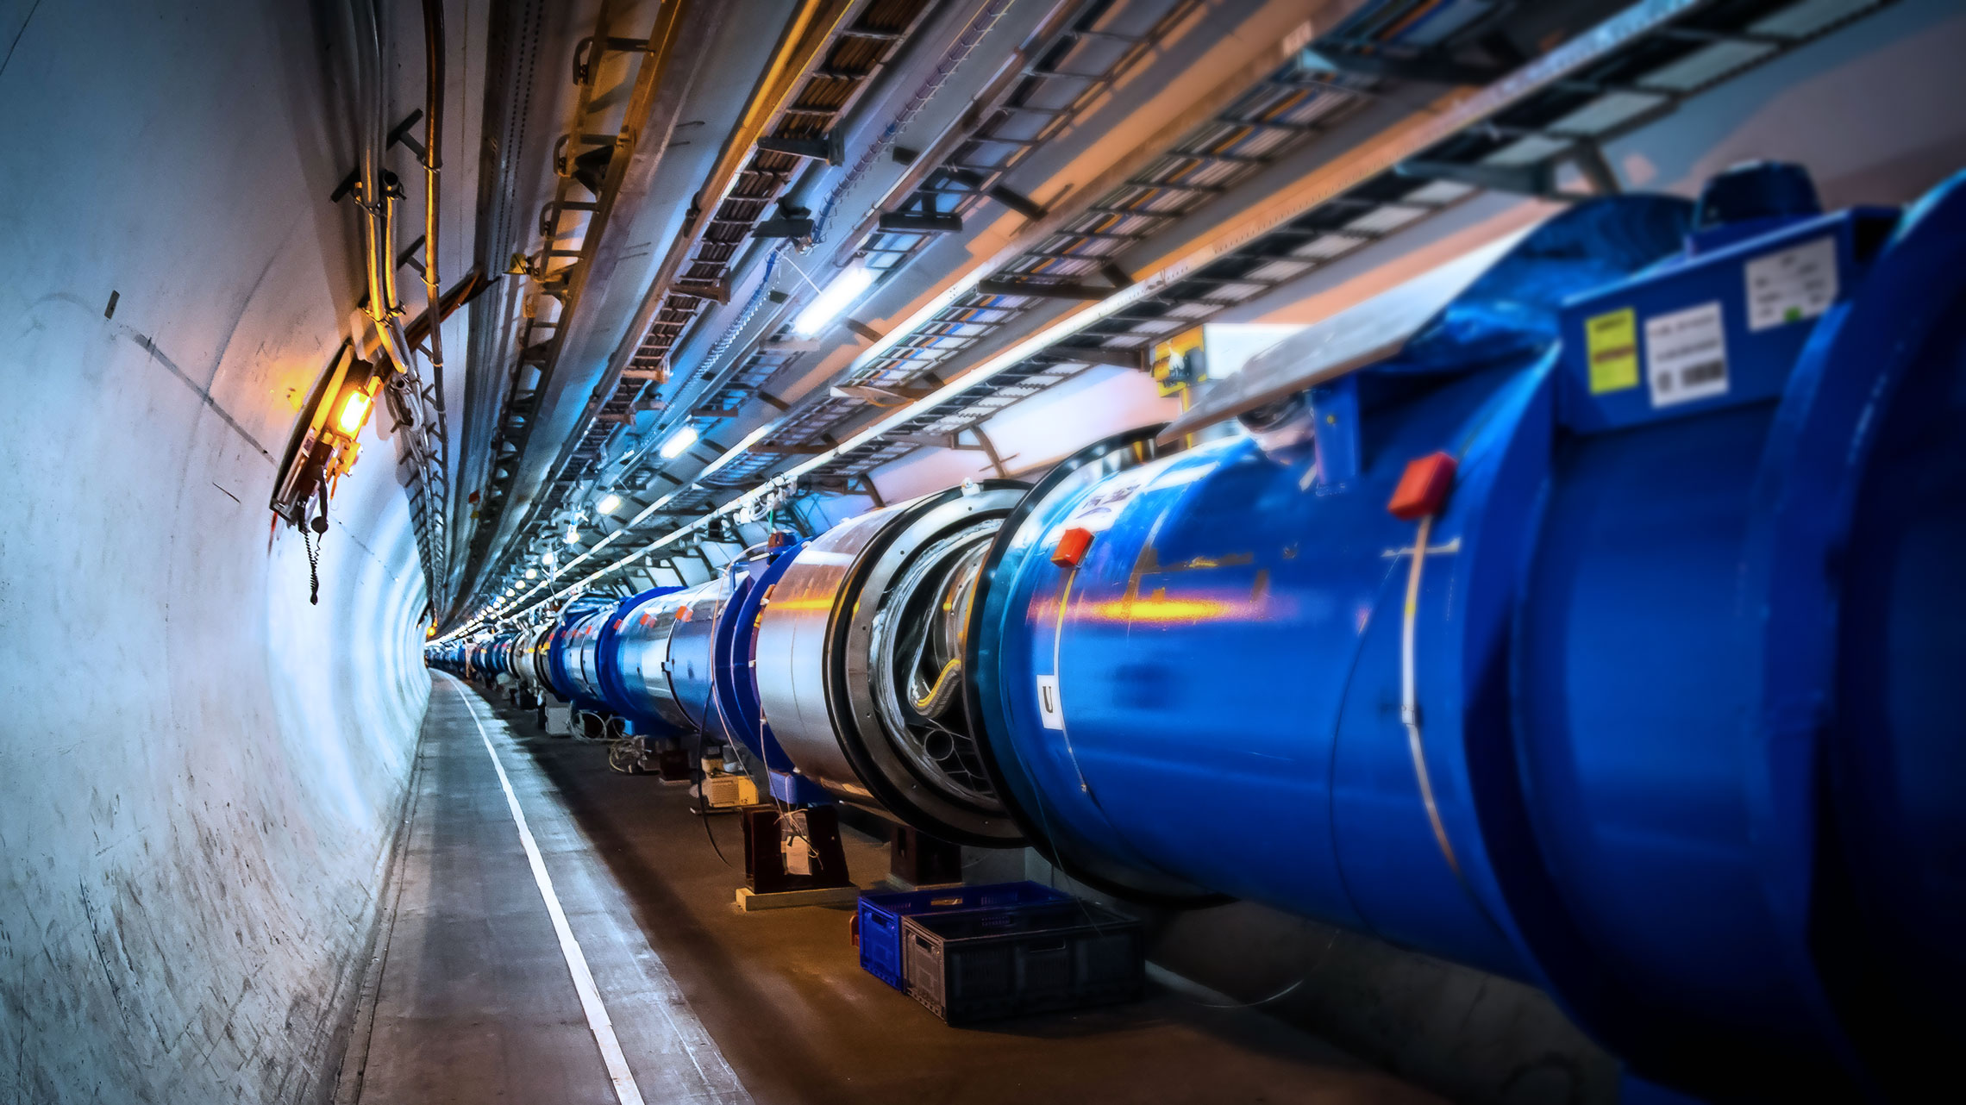
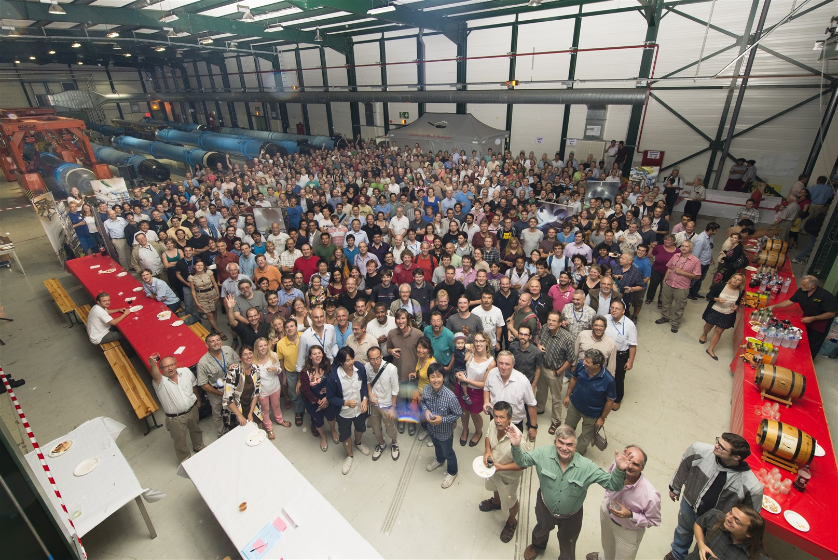
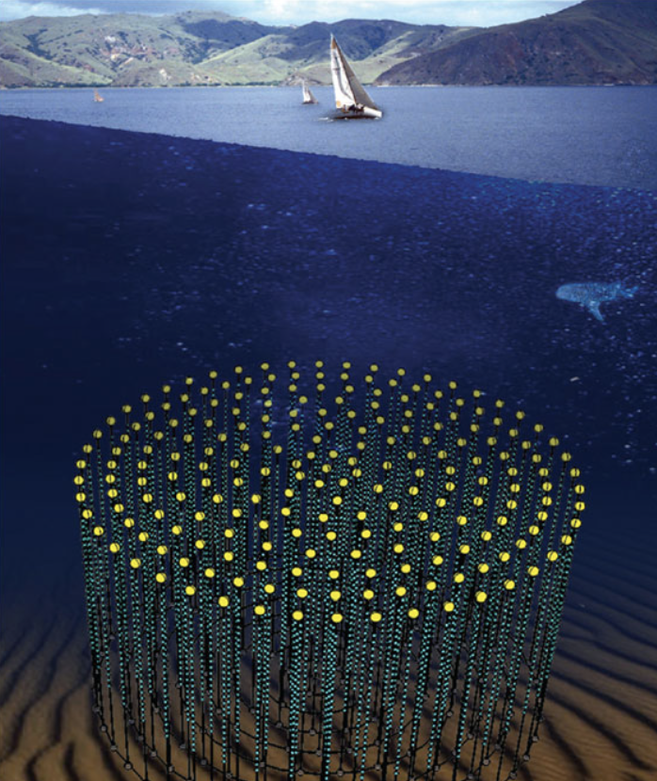
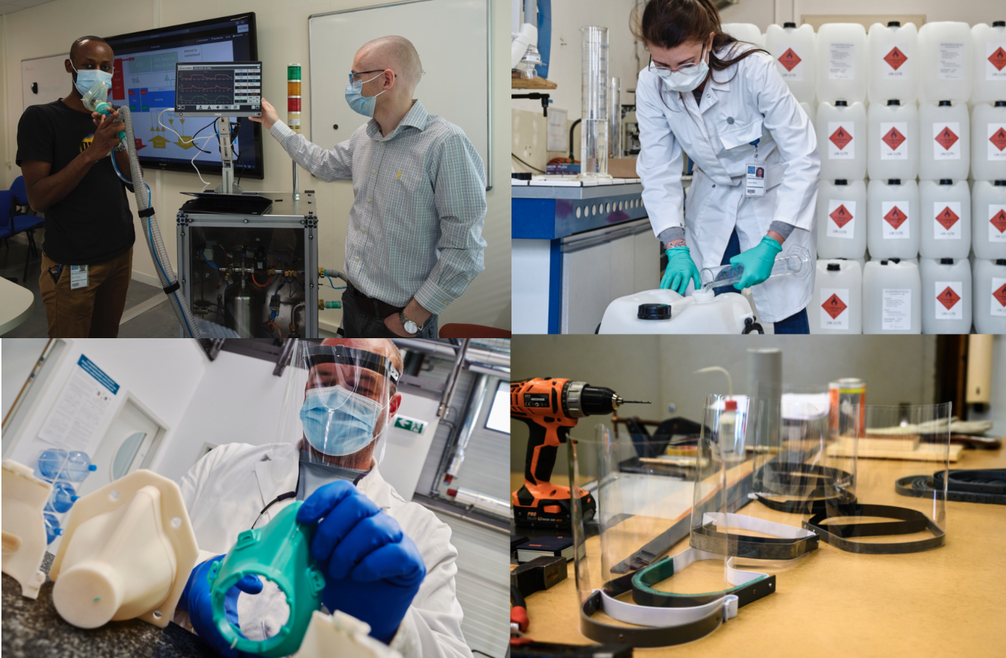
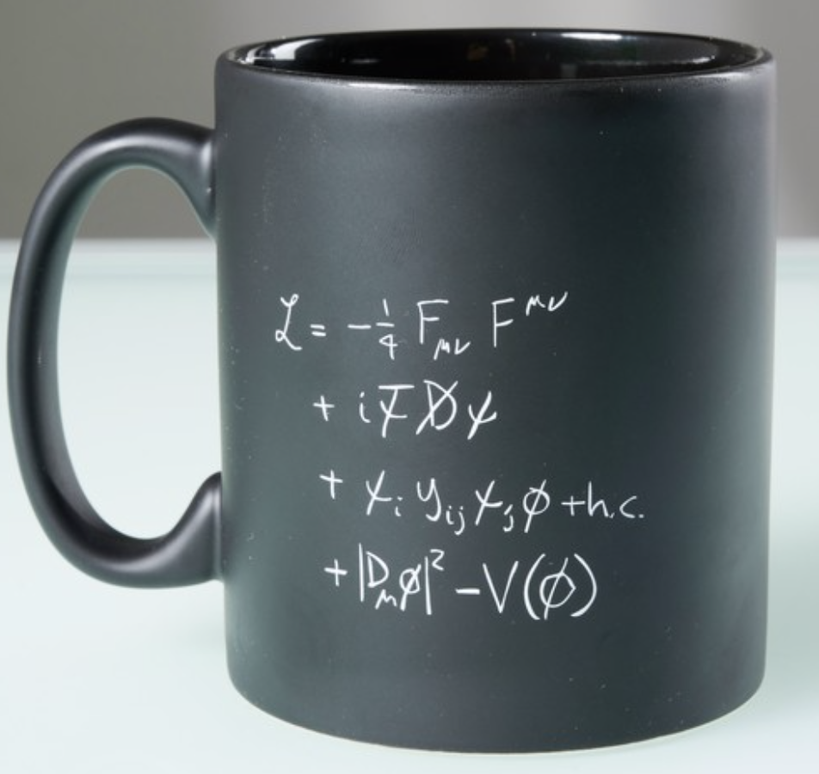
Dos filiales de la LA-CoNGA physics: Física de Altas Energías (FAE)
Responder preguntas fundamentales del universo
Grandes colaboraciones
Transferencia tecnológica

Slide 11
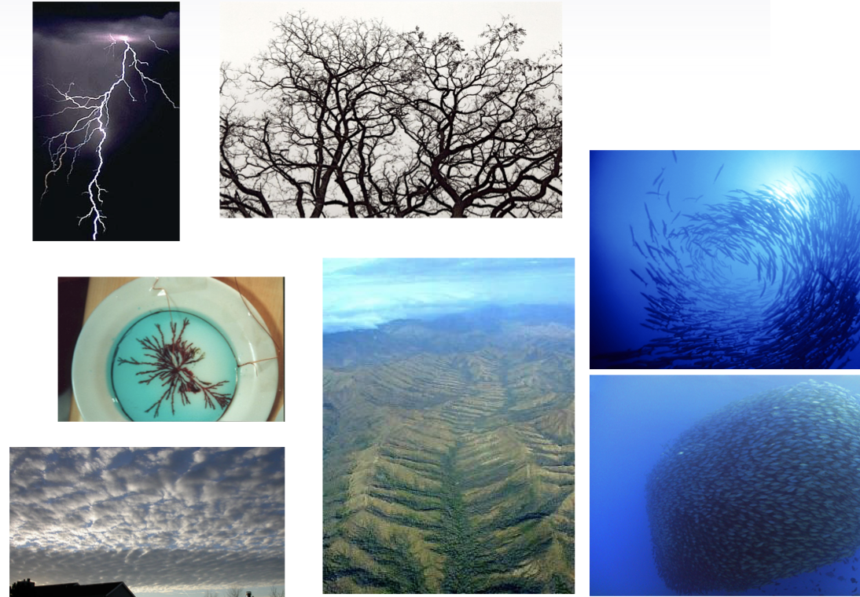
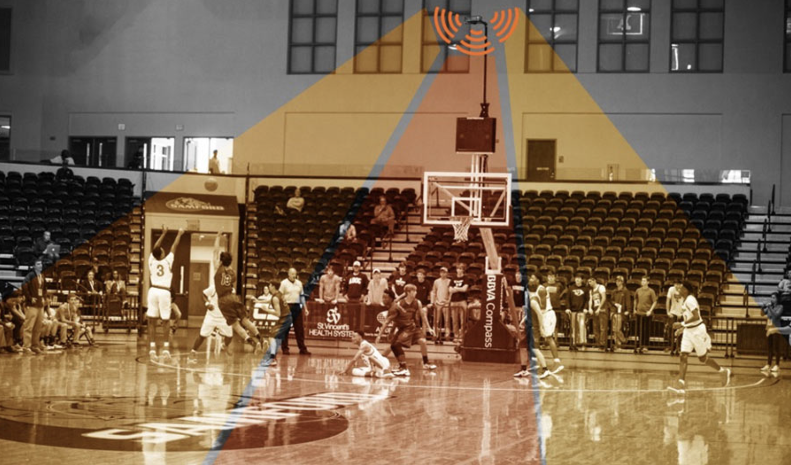
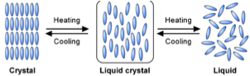
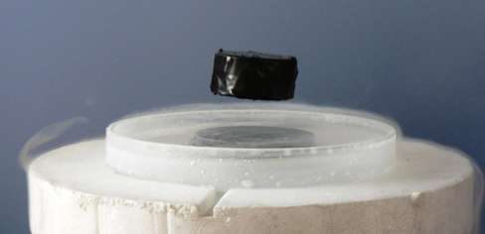
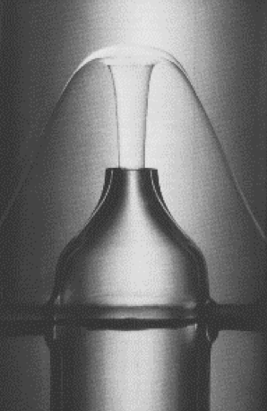
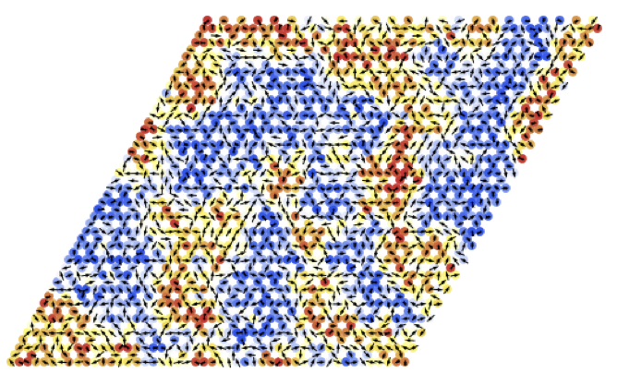
Dos filiales de la LA-CoNGA physics: Física de sistemas complejos (SC)
Estudio y clasificación de los estados de la materia
Ubicuidad de los modelos estudiados
Transferencia tecnológica

Slide 12
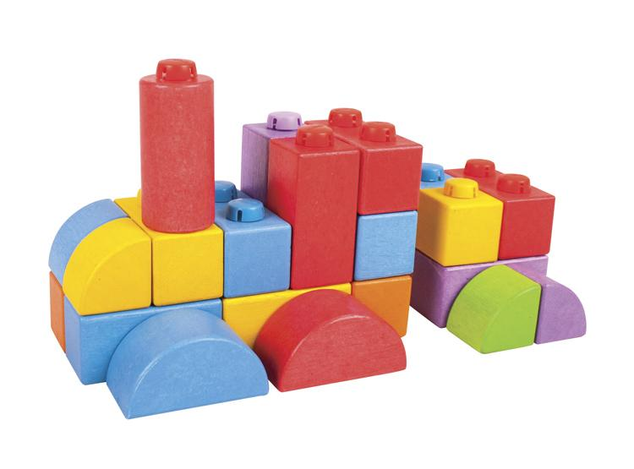
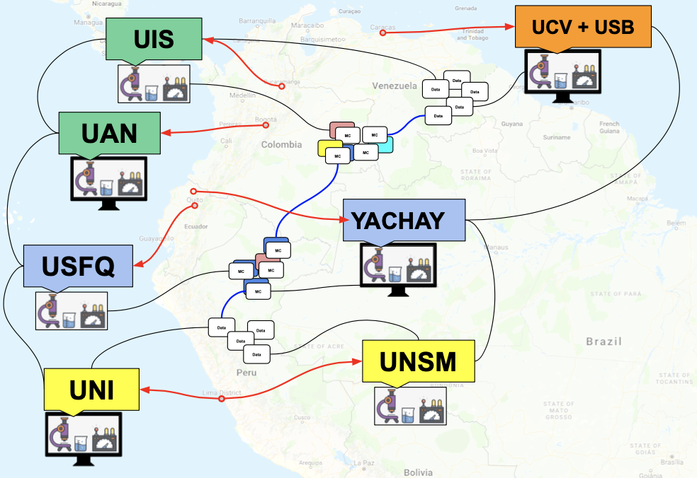
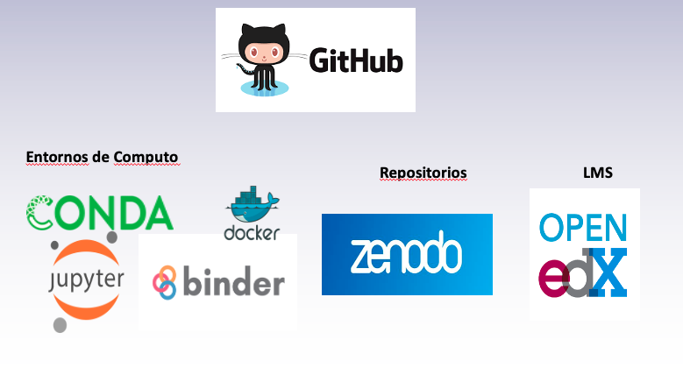
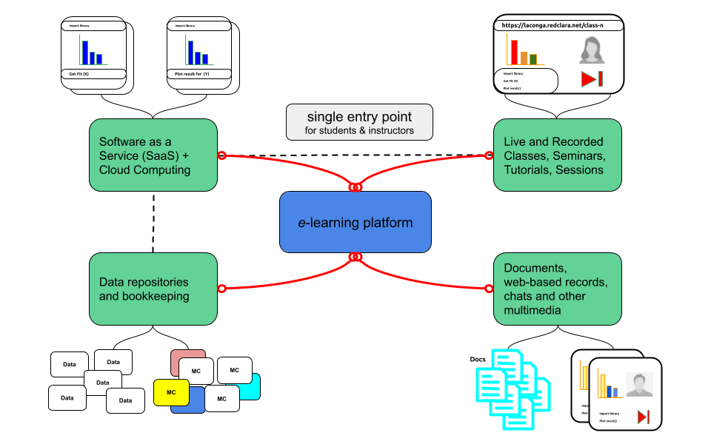


Nuestras herramientas y metodología
Los cursos en bloques
Laboratorios interconectados
Integrando plataformas
En un único ambiente
Presencialidad remota
Buenas prácticas de reproducibilidad
pasantías científicas y/o industriales
LA-CoNGA physics replica un ambiente de trabajo colaborativo interinstitucional e internacional
Notes:
Reina: cursos en bloques + buenas prácticas de reproducibilidad … inmersos en el mismo ambiente que se hace ciencia en los grandes institutos: reproducibilidad científica + buenas prácticas experimental y en programación + Bologna
presencialidad remota + plataforma de aprendizaje remota
laboratorios interconectados (+citizen science)

Slide 13
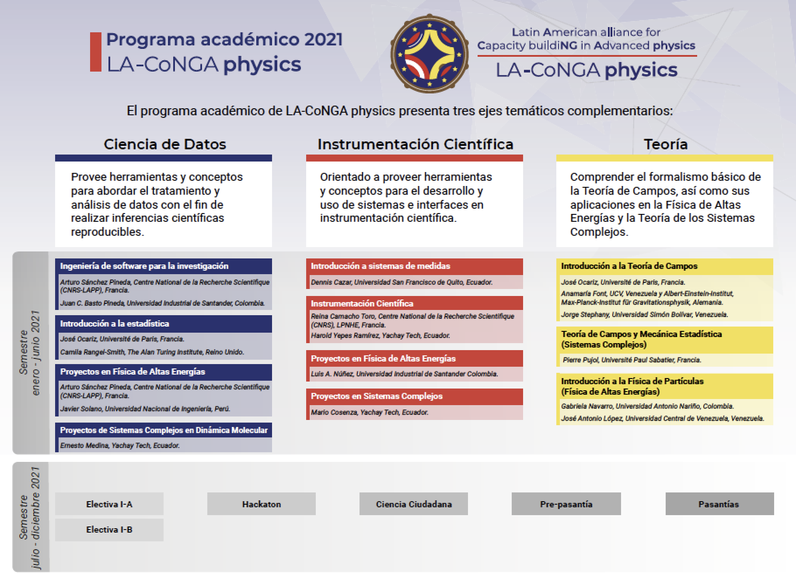
En la práctica: contenido en 3 pilares

Slide 14
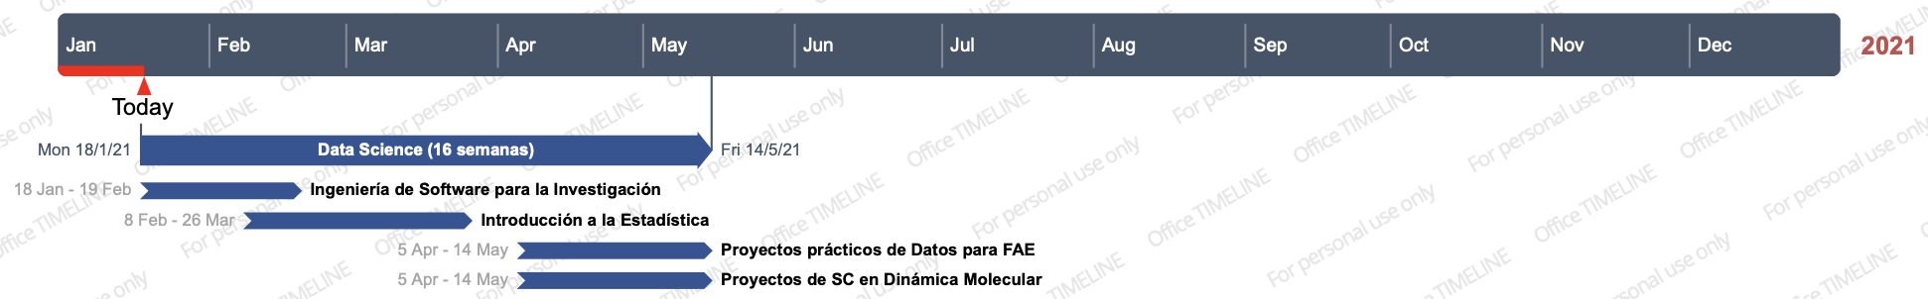
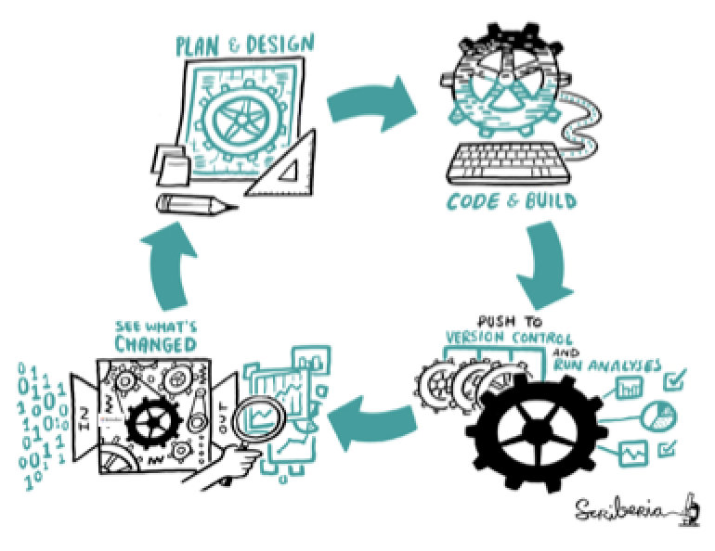
El módulo de ciencia de datos de LA-CoNGA physics
Objetivos:
Proveer herramientas y conceptos para el tratamiento y análisis de datos para realizar inferencias científicas
Énfasis en la reproducibilidad científica, principios de ciencia abierta y en un ambiente colaborativo
Interacción con aliados en el campo de la ciencia de datos
Actividades prácticas usando datos abiertos
Más detalles sobre el contenido y estructura del curso aquí
(Esta imagen fue creada por Scriberia para la comunidad The Turing Way y puede ser usada bajo licencia CC-BY. Esta imagen está disponible en Zenodo)

Slide 15
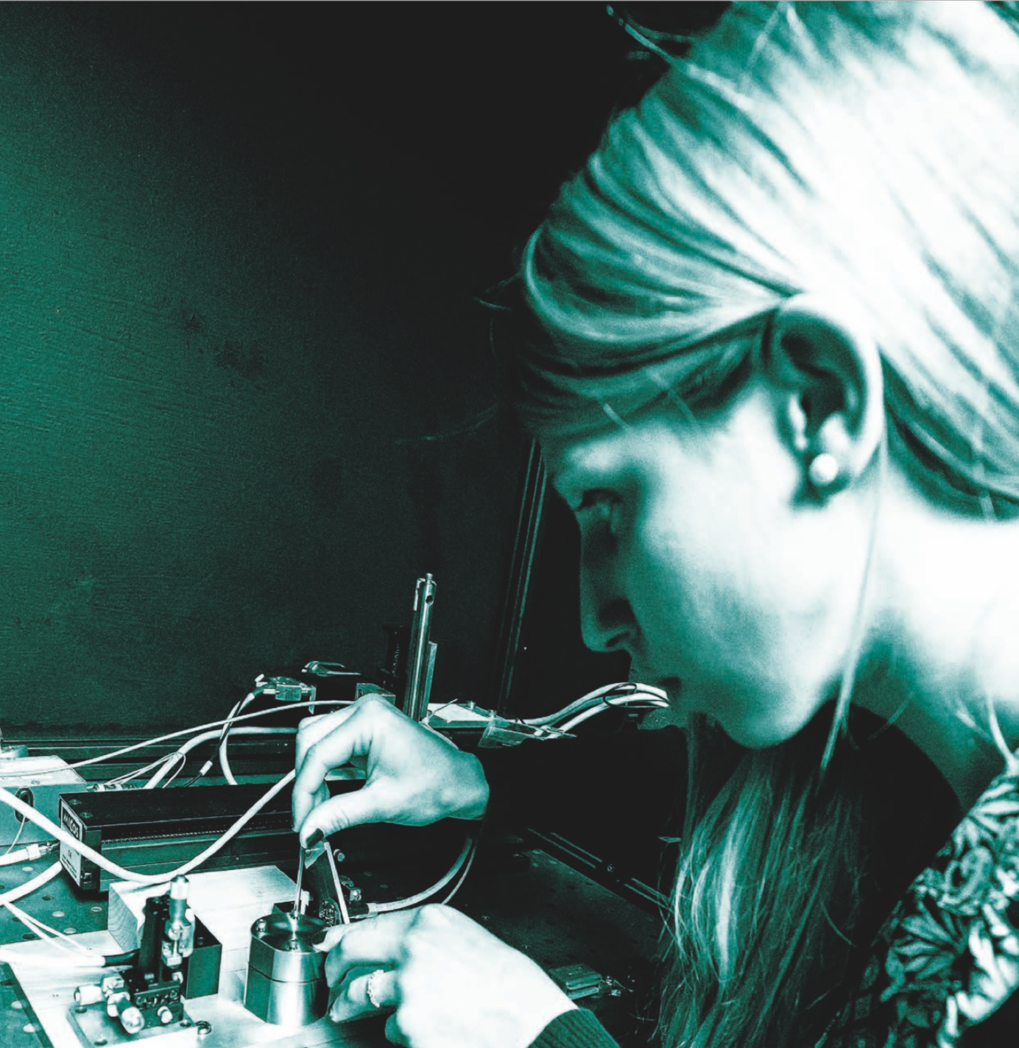
El módulo de instrumentación de LA-CoNGA physics
Objetivos:
Proveer herramientas y conceptos para el uso y desarrollo de sistemas e interfaces de instrumentación científica
Dos temas principales: las técnicas de detección de radiación y partículas, explorar los sistemas complejos
Actividades prácticas y demostraciones, tanto como las condiciones en cada país lo permitan
Más detalles sobre el contenido y estructura del curso aquí
Imagen cortesía de CAEN

Slide 16
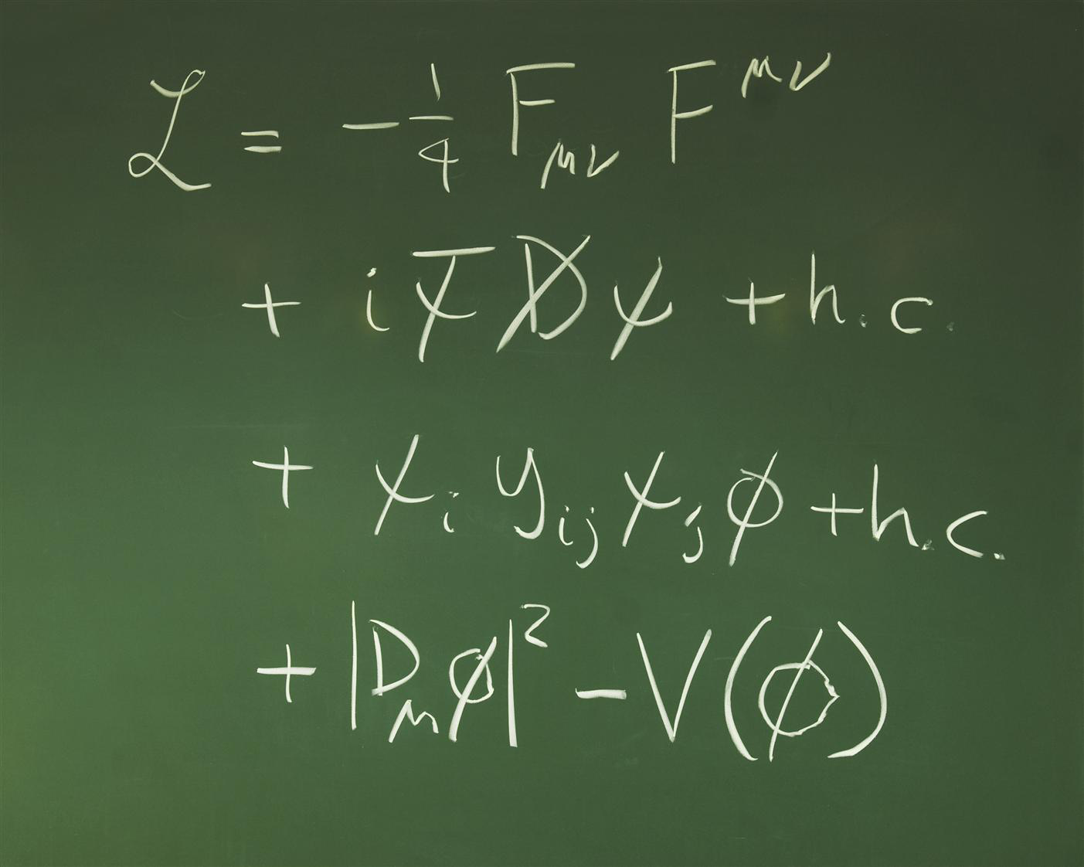
El módulo de teoría de LA-CoNGA physics
Objetivos:
Comprender el formalismo básico de la Teoría de Campos, así como sus aplicaciones en la Física de Altas Energías y la Teoría de los Sistemas Complejos
Estructura innovadora que integra importantes conceptos para ambas filiales
Más detalles sobre el contenido y estructura del curso aquí

Slide 17

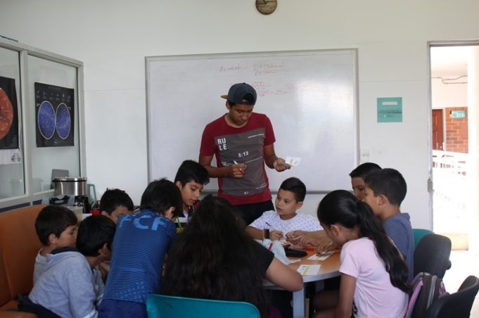
¿Qué nos espera en el segundo semestre?
Una serie de electivas se pondrán a disposición para profundizar los temas del primer semestre
Hackatones y proyectos de ciencia ciudadana con las comunidades locales
Para quienes siguen el programa completo dentro de las universidades socias:
Pasantías con nuestros socios y/o aliados científicos e industriales. Movilidad sujeta a la situación COVID19 a finales del año
Workshop de fin de año LA-CoNGA physics
Imagen cortesía de RACIMO (Red Ambiental CIudadana de MOnitoreo), UIS

Slide 18

LA-CoNGA physics más allá de las clases
Actividades periféricas:
Ciclo de seminarios con amigos y amigas de la red para discutir temas de actualidad en Física de Altas Energías y Sistemas Complejos
¿Tienes alguna idea sobre eventos y/o actividades adicionales? No dudes en compartirla!

Slide 19









Proyectos amigos que nos inspiran

Slide 20

Mucho más que un programa de especialización
LA-CoNGA physics es una comunidad
Con una misión:
Construimos y cultivamos una red sostenible, dinámica, interconectada y diversa de investigadores latinoamericanos y europeos en física avanzada, con estrechos lazos con el sector productivo, que lidera el desarrollo de la ciencia y la tecnología en la región. Juntos contribuimos a la modernización, accesibilidad e internacionalización de los sistemas de educación superiores de la región. Promovemos la creación de comunidades similares en otras disciplinas y áreas de conocimiento.
Y visión:
●Colaboración
●Respeto
●Diversidad
●Acceso abierto
●Transparencia
●Comunidad
●Innovación
●Diálogo
●Liderazgo
●Valorización

Slide 21
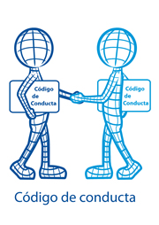
Ser parte de LA-CoNGA physics es un compromiso
Un compromiso de acercarnos a nuestras responsabilidades en el estudio, la docencia y la investigación de la ciencia manteniendo las más altas exigencias sobre el comportamiento profesional y personal
Estrictas normas de ética profesional y personal
La valoración de la función educativa y formativa de LA-CoNGA-Physics
La responsabilidad y honestidad en el proceso de aprendizaje
El trato respetuoso, cortés y considerado a todas las personas
El uso de lenguaje acogedor e inclusivo
El respeto a los diferentes puntos de vista y experiencias
Respeto a la privacidad y seguridad de los demás
La disposición a aceptar con gracia la crítica constructiva
La capacidad de priorizar lo que es mejor para la comunidad
¡Siempre respetando además los códigos de conducta de tu universidad!

Slide 22

Sistema de apoyo local y a distancia de LA-CoNGA physics
Desde el punto de vista pedagógico:
Responsables de los cursos
Padrinos y madrinas locales
A nivel local:
Enlaces institucionales LA-CoNGA physics
A nivel de la comunidad
Cada estudiante tendrá un tutor.a/mentor.a asignado.a
Oficial de diversidad es tu punto de contacto sobre temas de diversidad y código de conducta
¡Conozcámoslos!

Slide 23
Más sobre la metodología y herramientas
Segunda parte
Plataforma: horarios de clases, detalles sobre contenido, instructores
Zoom para las clases
Mattermost
https://padlet.com/denniscazar/lacongapadlet

Slide 24
Luego de conocer más detalles de LA-CoNGA physics: ¿cómo te preparas para el inicio de las clases?
ⓘ Start presenting to display the poll results on this slide.
Notes:
📣 This is Slido interaction slide, please don't delete it. ✅ Click on 'Present with Slido' and the poll will launch automatically when you get to this slide.

Slide 26

(backup) LA-CoNGA physics : ¡Suena bien!

Slide 27
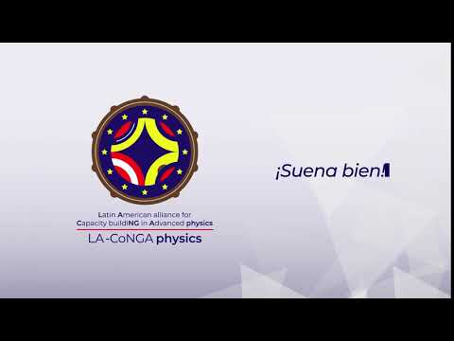
(backup) LA-CoNGA physics : Logo animado

